Slide 1
Uhlík v organické chemii
Organická chemie je věda zabývající se organickými látkami
Organická látka je látka, která tvoří těla organismů

Slide 2
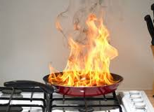
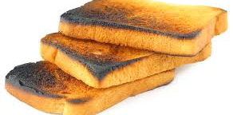
Každá organická látka obsahuje uhlík
Kromě uhlíku obsahuje H, O, N, S, P, halogeny…
Existuje asi 15 milionů organických sloučenin

Slide 3
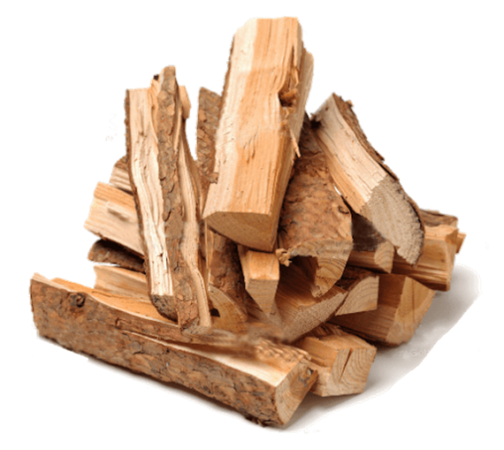
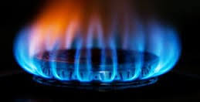
Zdroje organických sloučenin

Slide 4
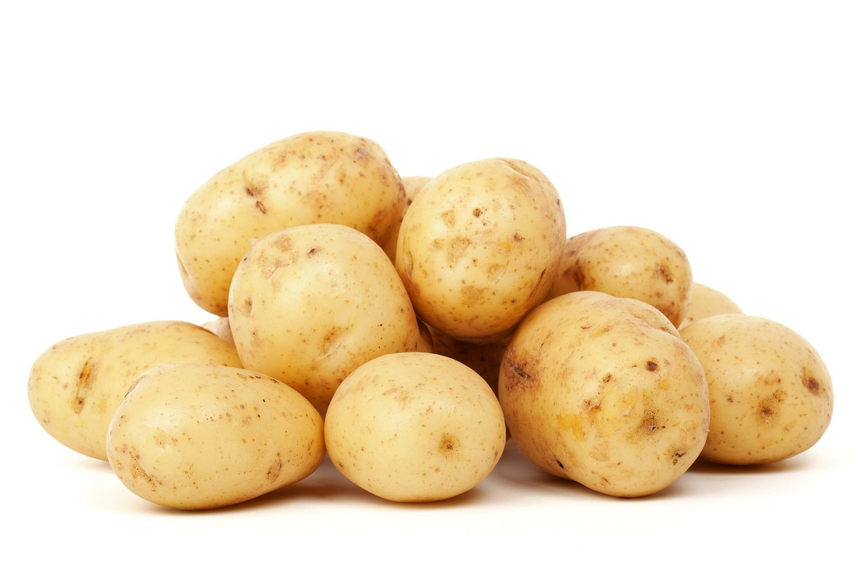
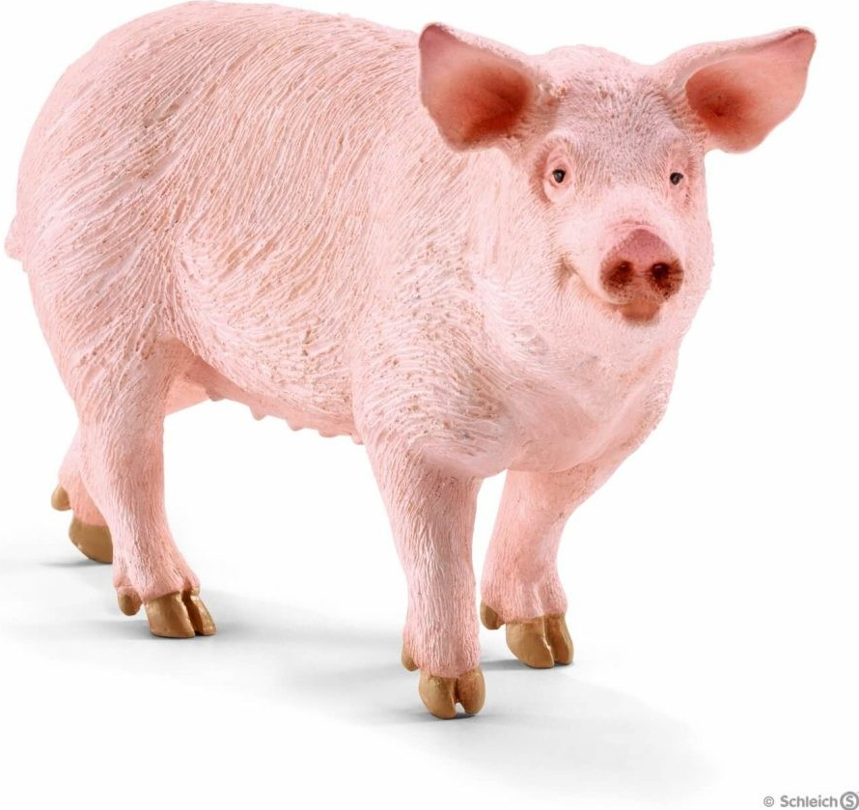
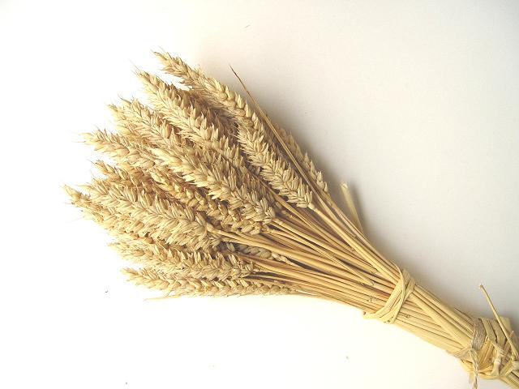
Zdroje organických látek

Slide 5
Zdroje organických látek
zdroje – ropa, uhlí, zemní plyn, dřevo
- pěstované plodiny – cukrová řepa
cukrová třtina (cukry)
- brambory (škrob)
- obilí (škrob)
- semena olejovitých rostlin (tuky)
- těla živočichů (tuky, bílkoviny)

Slide 6
Vlastnosti organických látek
dobře rozpustné v anorganických x organických rozpouštědlech
dobře x špatně rozpustné ve vodě
Jednoduché x složité látky jsou těkavé
teplem se špatně x dobře rozkládají
jsou x nejsou hořlavé
vedou x nevedou elektrický proud
Jsou x nejsou citlivější na teplo a světlo
reakce jsou x nejsou pomalejší než u anorganických sloučenin

